Slide 1


Slide 2

Sobre a empresa escolhida:
O WebSite foi feito para uma micro-empresa real chamada Nayzices, cujo trabalho é a confecção de doces veganos, isto é, livres de ingredientes de origem animal e/ou testados em animais, tendo como público alvo veganos/vegetarianos e, no geral, pessoas que se importam com as causas animal e ambiental.
A empresa existe desde julho de 2021, atendendo em todos os pontos do Rio de Janeiro, essencialmente nas Zonas Norte e Oeste. O Nayzices surgiu com o objetivo de levar o veganismo para mais pontos da cidade, incluindo a periferia, promovendo um veganismo anti-elitista, com produtos veganos por um valor acessível a todas as classes.

Slide 3
O site é composto por cinco páginas, sendo elas:
Início: página inicial com uma breve apresentação da empresa;
Produtos: página com todos os produtos, contendo um botão para obter informações sobre a composição destes — o que é muito importante para o público alvo, pois veganos/vegetarianos se preocupam com a origem dos ingredientes dos produtos;
Quem somos: página contendo um resumo da história e da proposta da empresa, e também um carousel de imagens;
Nossa equipe: página com informações sobre a equipe por detrás de cada segmento da empresa;
Contato: página com formulário de contato, no qual o cliente pode fazer seu pedido e/ou enviar uma mensagem.

Slide 4



Slide 5
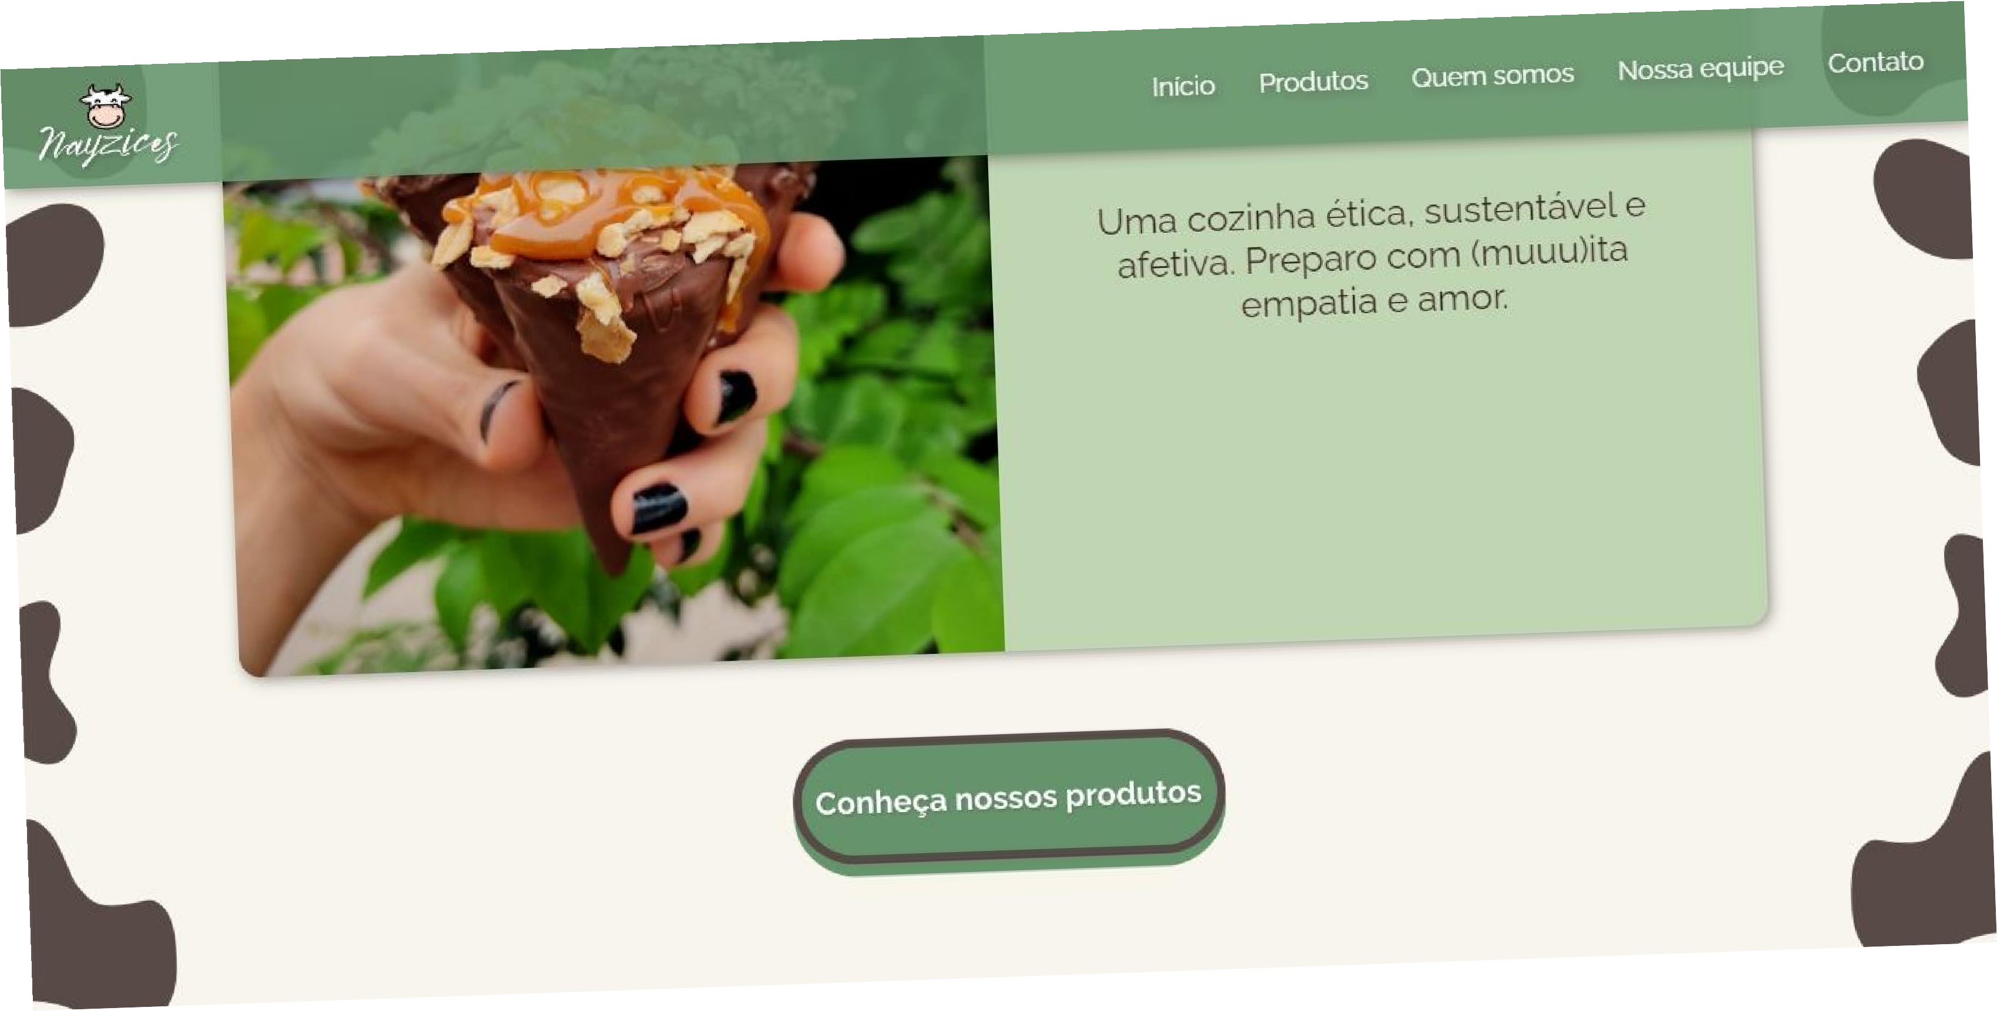

Slide 6
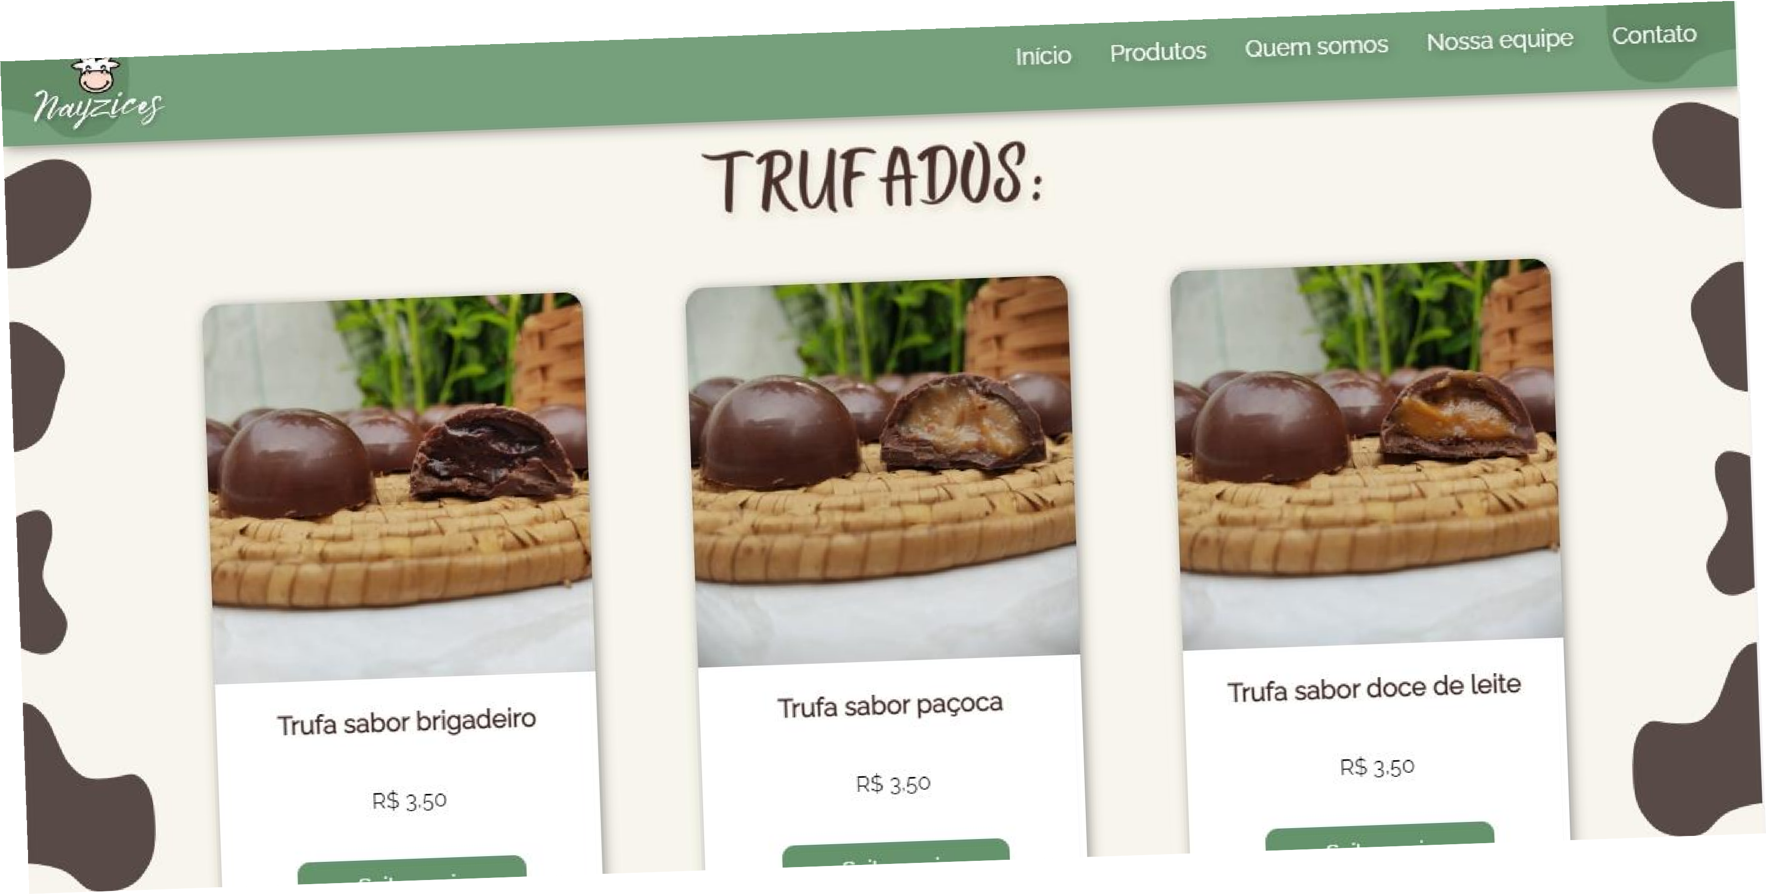

Slide 7
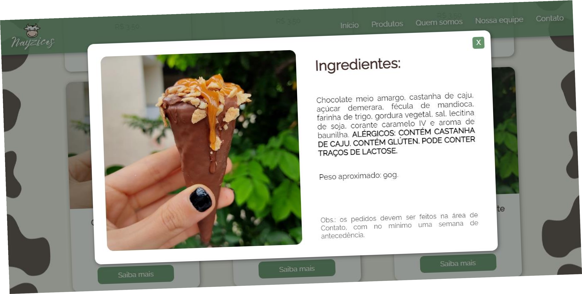

Slide 8
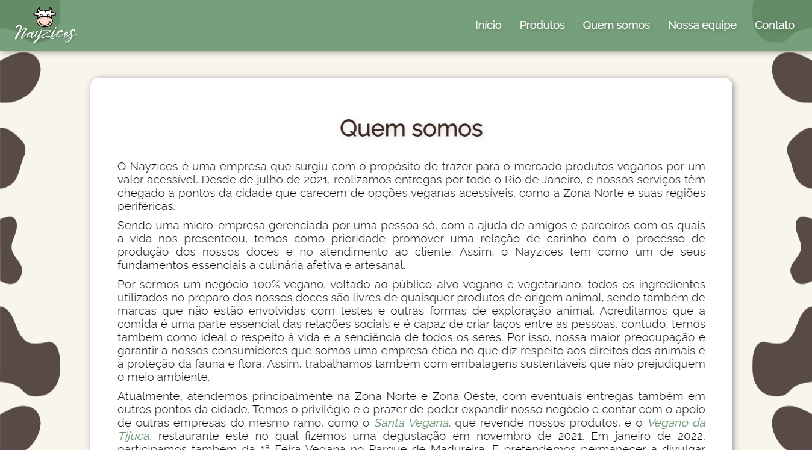

Slide 9


Slide 10
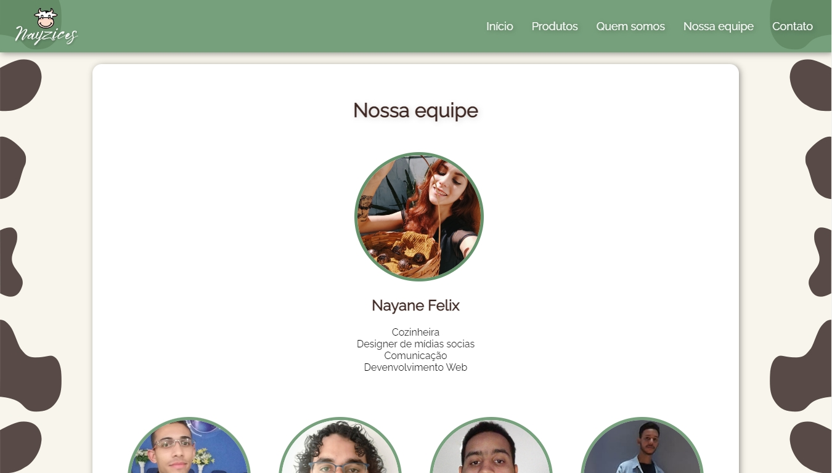

Slide 11
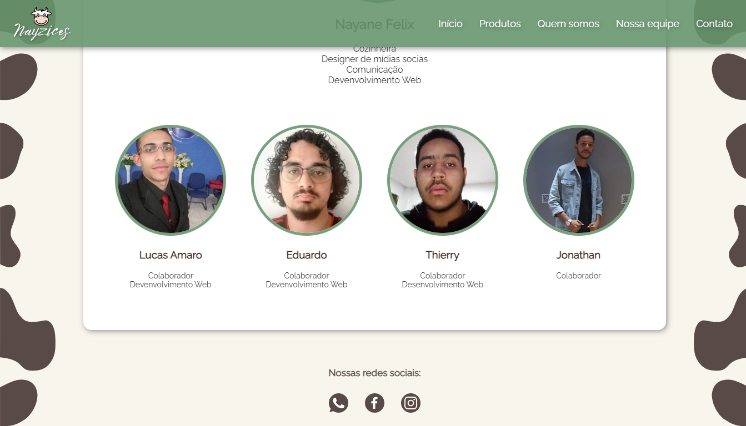

Slide 12
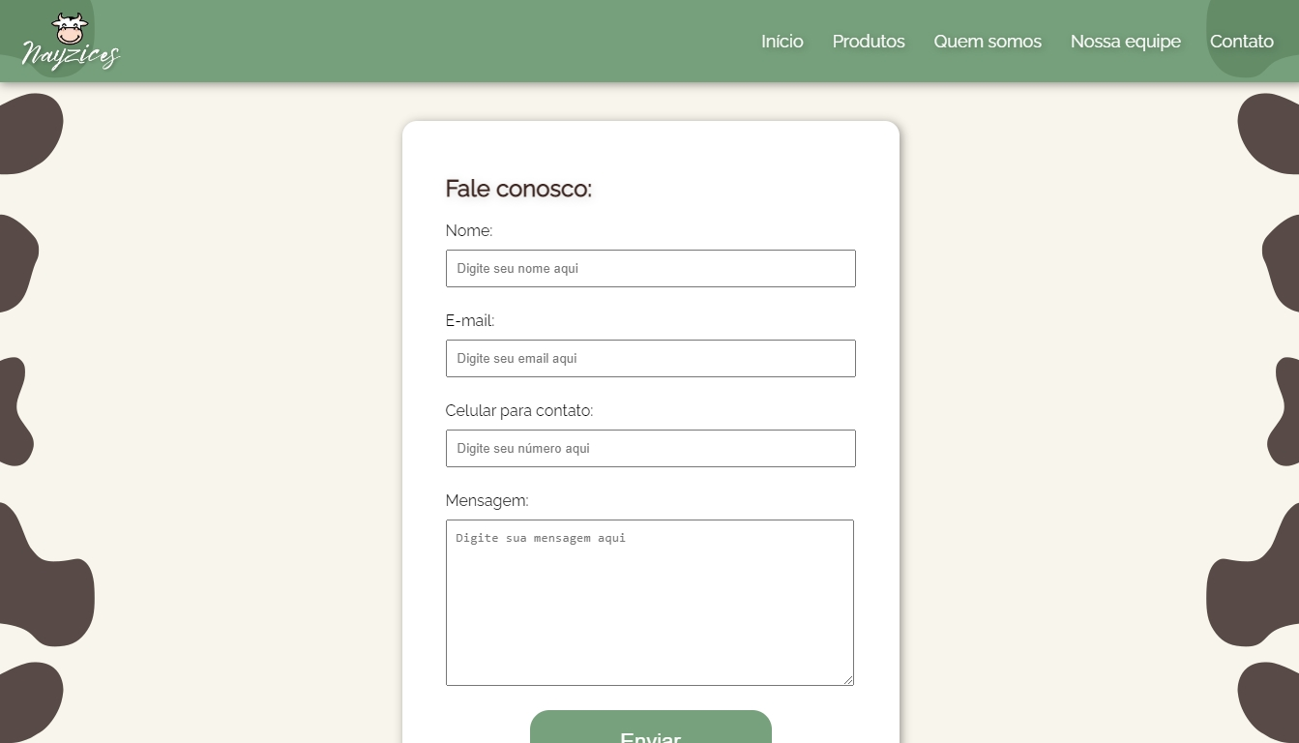

Slide 13
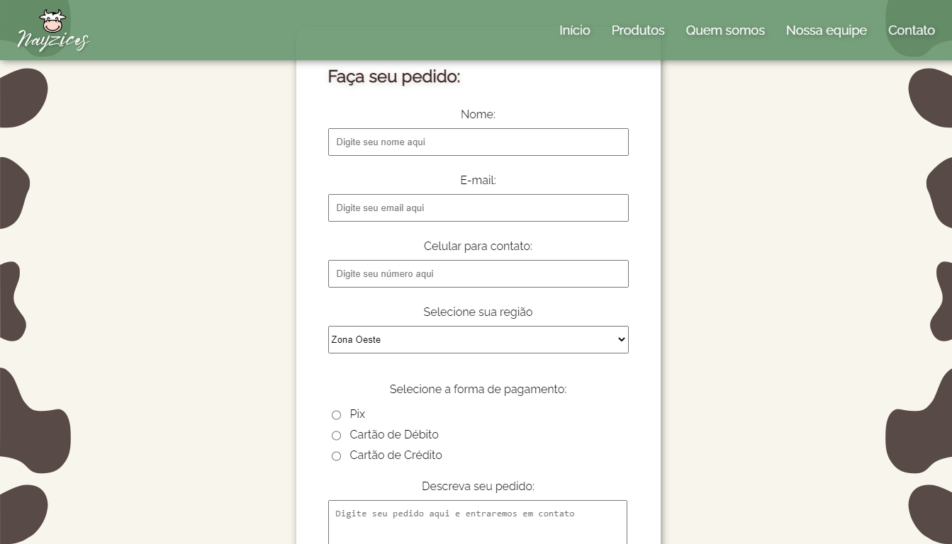

Slide 14
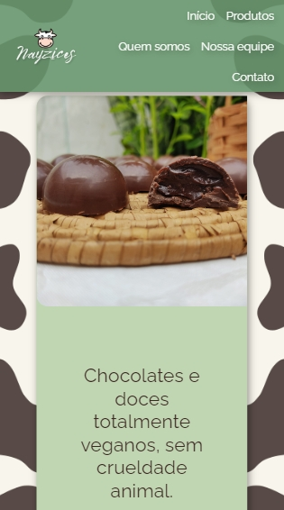
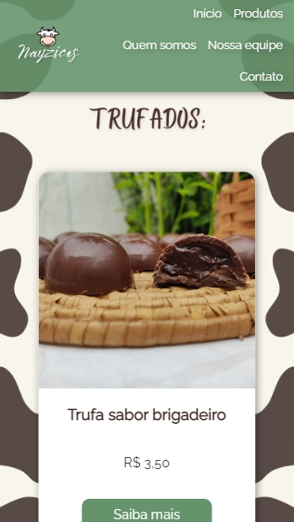
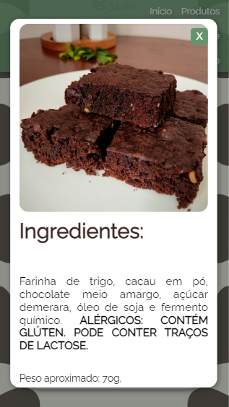
Responsividade (media query):
Página inicial mobile
Página de produtos mobile
Página de produtos mobile 2

Slide 15
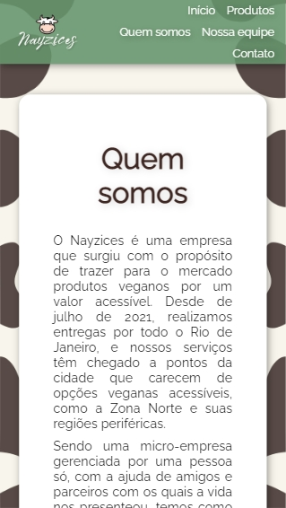
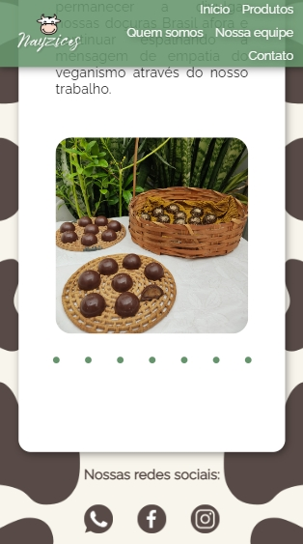
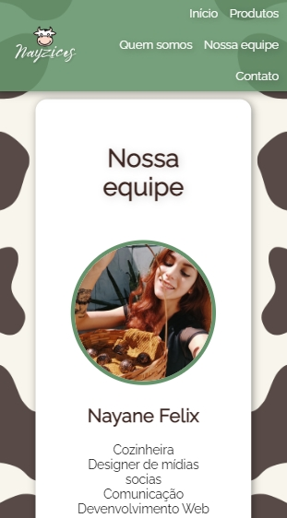
Responsividade (media query):
Página Quem Somos mobile
Página Quem Somos mobile 2
Página Nossa Equipe mobile

Slide 16
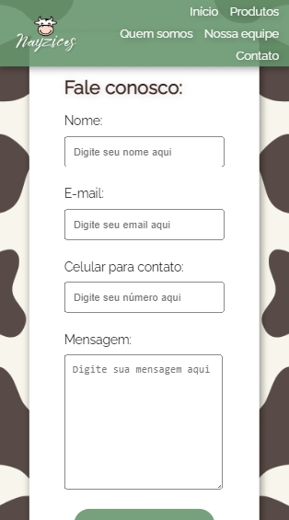
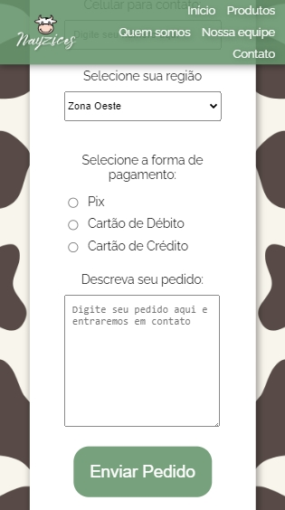
Responsividade (media query):
Página de Contato mobile
Página de Contato mobile 2

Slide 17

Fim!

